Slide 1
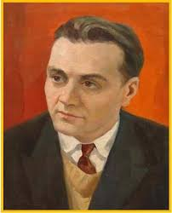
Спадщина Василя Сухомлинського
«Учитель творить Людину»
.

Slide 2
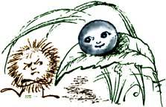
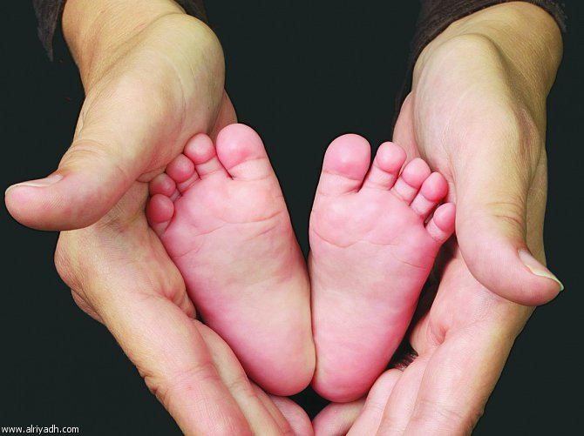
Василь Сухомлинський писав:
«Людина народжується на
світ не для того, щоб зникнути безвісною пилинкою.
Людина народжується, щоб
лишити по собі слід вічний.»

Slide 3
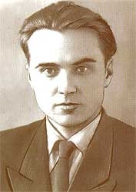
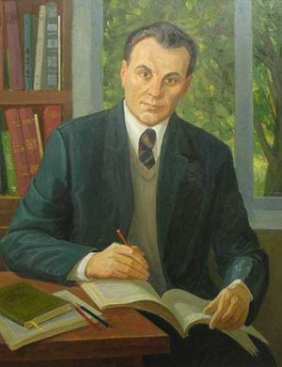
Василь Сухомлинський - видатний український педагог, публіцист, письменник, поет, заслужений вчитель, засновник гуманістичної, новаторської педагогіки.

Slide 4
Василь Сухомлинський
(28 вересня 1918 – 2 вересня 1970)
Народився в Кіровоградській області.

Slide 5
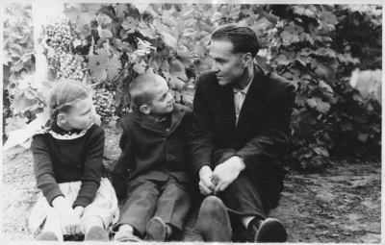
Про сім’ю:
Народився Василь Сухомлинський у селі Василівці в бідній селянській сім’ї. В родині було 4 дітей, і всі стали
вчителями.

Slide 6
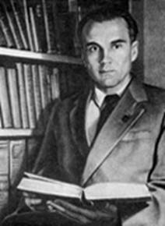
Освіта:
Він вчився в рідному селі у школі і в 1933 році закінчив семирічку. Василь Сухомлинський вчився в медичному технікумі,
але незабаром пішов звідти,
вступив на робочий факультет.

Slide 7
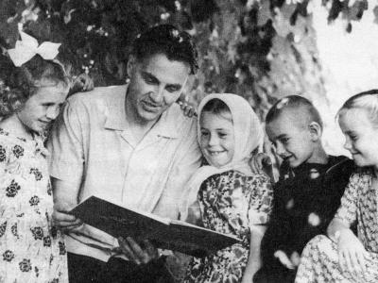
Юні роки:
У 17 років він став вчителем заочної школи недалеко від рідного села; працює викладачем української мови і літератури
в Онуфріївській середній школі.
Саме мати хлопчика спонукала
його до педагогічної діяльності,
бо бачила у ньому потенціал.

Slide 8
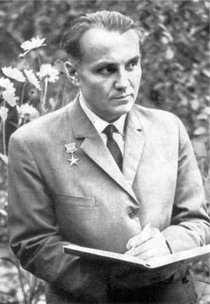
Життя під час Великої Вітчизняної війни:
У 1941 році під час Другої світової війни добровольцем йде на фронт. На фронті
Василь Олександрович був двічі поранений,
довго лікувався в евакогоспіталях. Тяжким
було поранення в руку. Хірурги хотіли її
ампутувати. Але він не дав цього зробити.
Лікарю довелося двічі оперувати Василя
Олександровича, але руку він все-таки
не ампутував.

Slide 9
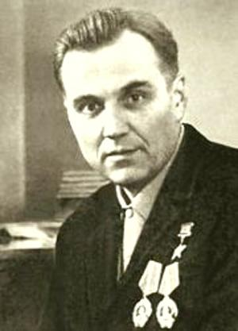
Риси характеру поета:
Крім ерудиції, В.Сухомлинський мав неабияку силу волі, вирізнявся поміркованістю, надзвичайною
скромністю, працездатністю
(вставав щодня о четвертій годині
ранку й писав власні твори
до восьмої), людяністю.

Slide 10
Для дітей написав близько 1200 творів

Slide 11
2 вересня 1970 року серце Василя Олександровича Сухомлинського перестало битися. Йому судилося народитися і померти у вересні, і це символічно, бо вересень – це початок нового навчального року.

Slide 12
5

Slide 13
Золоті цитати Василя сухомлинського
“Не можна сміятися над старістю і старими людьми – це величезне блюзнірство; про старість треба говорити з повагою; у світі є три речі, з яких не можна ніколи сміятися, - патріотизм, справжня любов до жінки і старість.”

